Slide 1
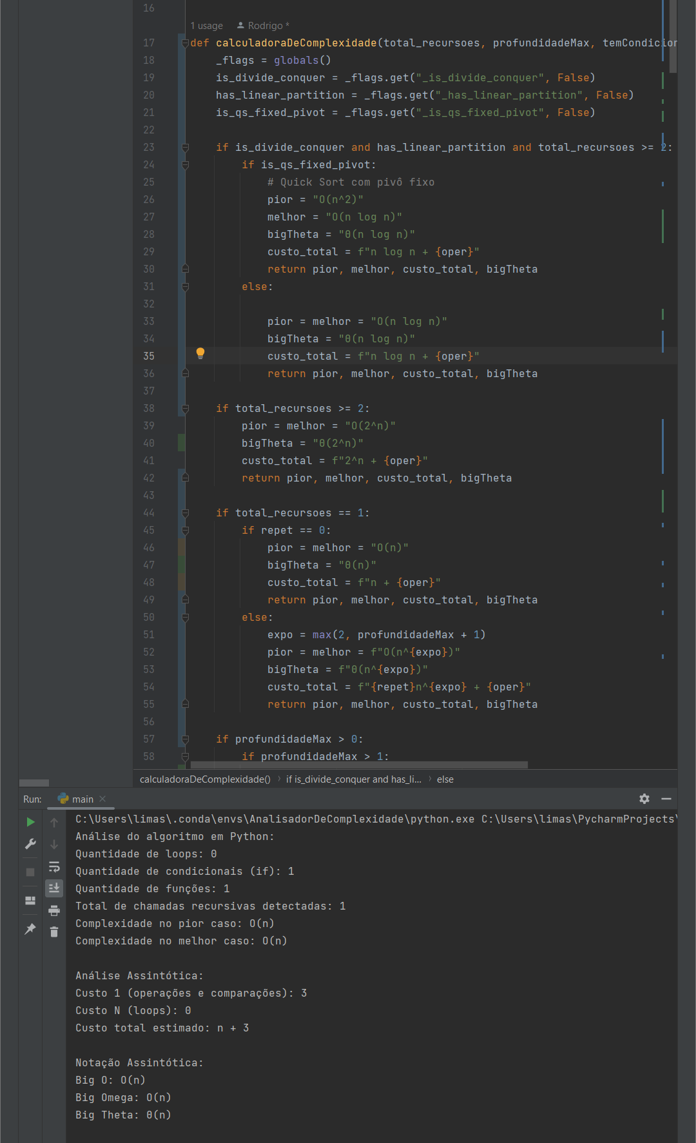
Analisador de complexidade algorítmica
Rodrigo Lima Santos
Análise e projeto de algoritmos
Teoria da computação
IFBA – Campus Camaçari

Slide 2
Proposta
Analisa a complexidade dos algoritmos utilizando Python
Lê arquivos .py
Extrai métricas do código:
nº de loops,
profundidade de aninhamento,
condicionais,
recursões e chamadas auxiliares.
Classifica e imprime: Big O, Big Ω, Big θ e um custo estimado simbólico.

Slide 3
Algoritmos de teste
Bubble Sort
Fatorial
Fibonacci
Quick Sort

Slide 4
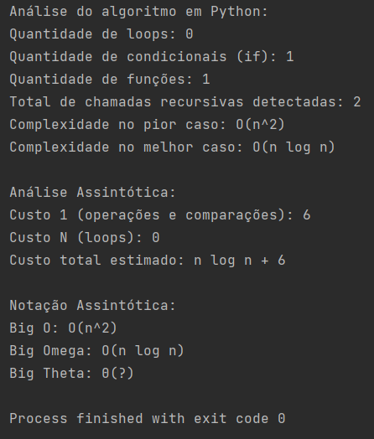
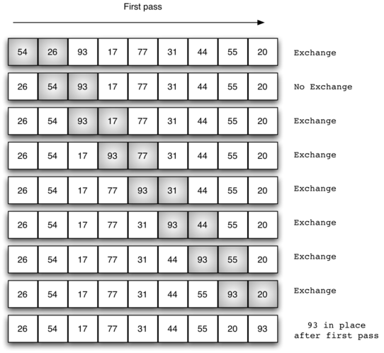
Bubble Sort
Big O: O(n²)
Cada elemento precisa ser comparado e trocado em todas as passagens (n²).
Big Ω: O(n)
A lista já está ordenada.
Big θ: θ(?)
θ só vale quando pior e melhor crescem na mesma ordem.

Slide 5
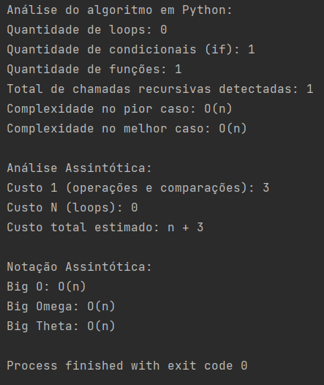

Fatorial
Big O: O(n):
Porque o algoritmo chama a si mesmo n vezes, diminuindo de 1 em 1 até chegar ao caso base.
Cada chamada faz apenas uma multiplicação e uma verificação → custo linear.
Big Ω: O(n):
Mesmo no melhor cenário (valor pequeno de n), ainda precisa fazer todas as chamadas recursivas até n = 1, então não há atalho → também linear.
Big θ: θ(n)
θ(n) é válido.

Slide 6
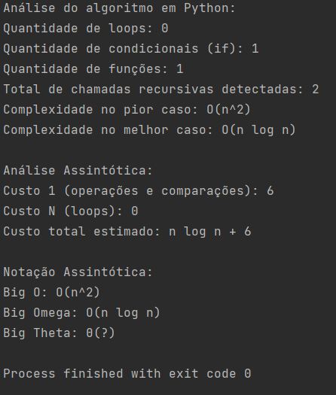
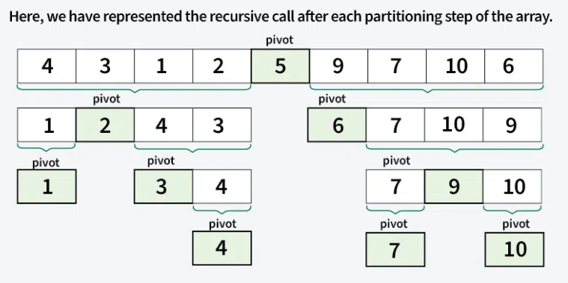
Quick Sort
Big O: O(n²)
No pior caso (lista já ordenada ou inversa com pivô fixo), todas as partições ficam desbalanceadas: um lado com n−1 elementos e o outro com 0.
Big Ω: O(n log n)
No melhor caso (pivô sempre divide a lista em metades iguais), a altura da árvore de recursão é n log n
Big θ: θ(n)
θ(n) é válido.

Slide 7
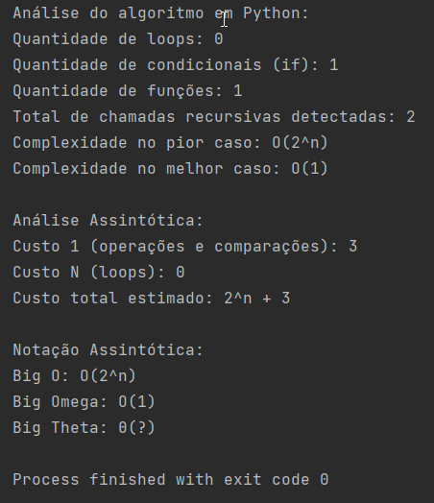
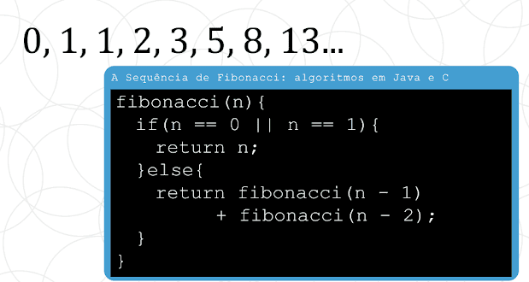
Fibonacci
Big O: O(2ⁿ)
cria uma árvore de recursão binária com aproximadamente 2ⁿ nós
Big Ω: Ω(1)
No melhor caso, quando n <= 1, a função retorna imediatamente sem chamadas recursivas adicionais, levando tempo constante.
Big θ: θ(n)
θ(n) é válido.

Slide 8
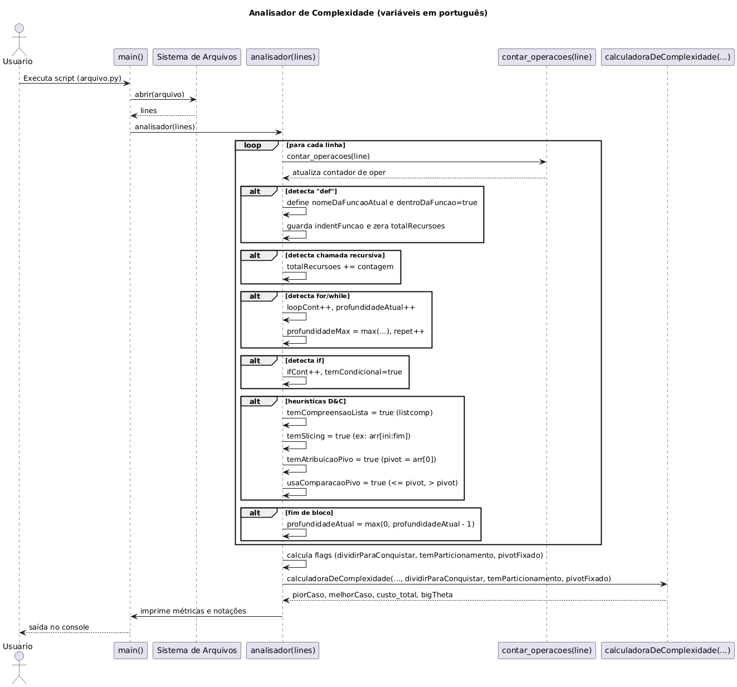
Diagrama de sequência

Slide 9
Máquina de Turing - contar_operacoes
def contar_operacoes(line): operadores = ['+', '-', '*', '/', '==', '!=', '<=', '>=', '<', '>'] palavras_chave = ['return', 'print', 'pass', 'break', 'continue'] if any(op in line for op in operadores): return 1 line_strip = line.strip() if any(line_strip.startswith(p) for p in palavras_chave): return 1 return 0
Q = { q0, qOP, qPC, qACCEPT1, qACCEPT0 }
Σ = { letras, dígitos, espaços, +, -, *, /, ==, !=, <=, >=, <, >}
Γ = Σ ∪ { _ }
s = q0
b = _
F = { qACCEPT1, qACCEPT0 }
δ (função de transição):
(q0, operador) → (qACCEPT1, operador, S) — encontrou um dos operadores, aceita imediatamente
(q0, qualquer outro símbolo) → (qPC, mesmo símbolo, R) — começa a verificar se é palavra-chave
(qPC, palavra-chave) → (qACCEPT1, mesmo símbolo, S) — detectou palavra-chave, aceita
(qPC, outro símbolo) → (qACCEPT0, mesmo símbolo, S) — não é operador nem palavra-chave, rejeita
(qualquer estado, _) → (qACCEPT0, _, S) — fim da entrada sem encontrar nada relevante
qOP – Estado de verificação de operador
qPC – Estado de verificação de palavra chave
Notes:
Q é um conjunto finito de estados
Σ é um alfabeto finito de símbolos
Γ é o alfabeto da fita (conjunto finito de símbolos)
s ∈ Q é o estado inicial
b ∈ Γ é o símbolo branco (o único símbolo que se permite ocorrer na fita infinitamente em qualquer passo durante a computação)
F ⊆ Q é o conjunto dos estados finais
δ :Q×Γ ⇒ Q×Γ×{←,→} é uma função parcial chamada função de transição, onde ← é o movimento para a esquerda e → é o movimento para a direita.

Slide 10
Máquina de Turing - contar_operacoes
# | Estado Atual | Símbolo Lido | Ação / Transição | Estado Seguinte | Movimento | Fita
1 | q0 | x | Não é operador, continuar lendo | q0 | R | [x] + y
2 | q0 | ( _ ) | Ignora espaço, continuar lendo | q0 | R | x[ ] + y
3 | q0 | + | Operador detectado | qACCEPT1 | S | x [+] y

Slide 11


Limitações encontradas
Heurístico: análise estática simplificada e não prova limites formais.
Não funciona para qualquer tipo de algoritmo.
Completamente adaptado para os casos escolhidos.

Slide 12
Obrigado
https://github.com/Rodrigolsantoswk/Analisador-de-complexidade-com-Python

